Slide 1
Особенности правового регулирования создания социальной инфраструктуры в проектах КРТ
КИРСАНОВ АНДРЕЙ РОМАНОВИЧ
член Комитета по административным процедурам в строительстве Национального объединения строителей, кандидат юридических наук
13 февраля 2024г.

Slide 2
Матрица КРТ
ВИДЫ КРТ | ИНИЦИАТОРЫ
 | Правительство Российской Федерации | Высшие органы исполнитель-ной власти субъектов РФ | Главы местных администра-ций | Право-обладатели
Жилой застройки | + | + | + | -
Нежилой застройки | + | + | + | +
Смешанной застройки | + | + | + | -
Незастроен-ных территорий | + | + | + | +

Slide 3
Статистика КРТ | По состоянию на конец ноября 2023 года
Принято решений о КРТ | 481
Решений о КРТ жилой застройки | 188
Количество территорий, где начата реализация КРТ | 448
Заключено договоров о КРТ, всего | 383
Договоров АО «ДОМ.РФ» | 30
Договоров по результатам торгов | 185
Договоров по инициативе правообладателей | 168
Принято решений о самостоятельной реализации КРТ РФ, субъектом РФ, муниципальным образованием или юридическим лицом, созданным субъектом РФ | 66

Slide 4
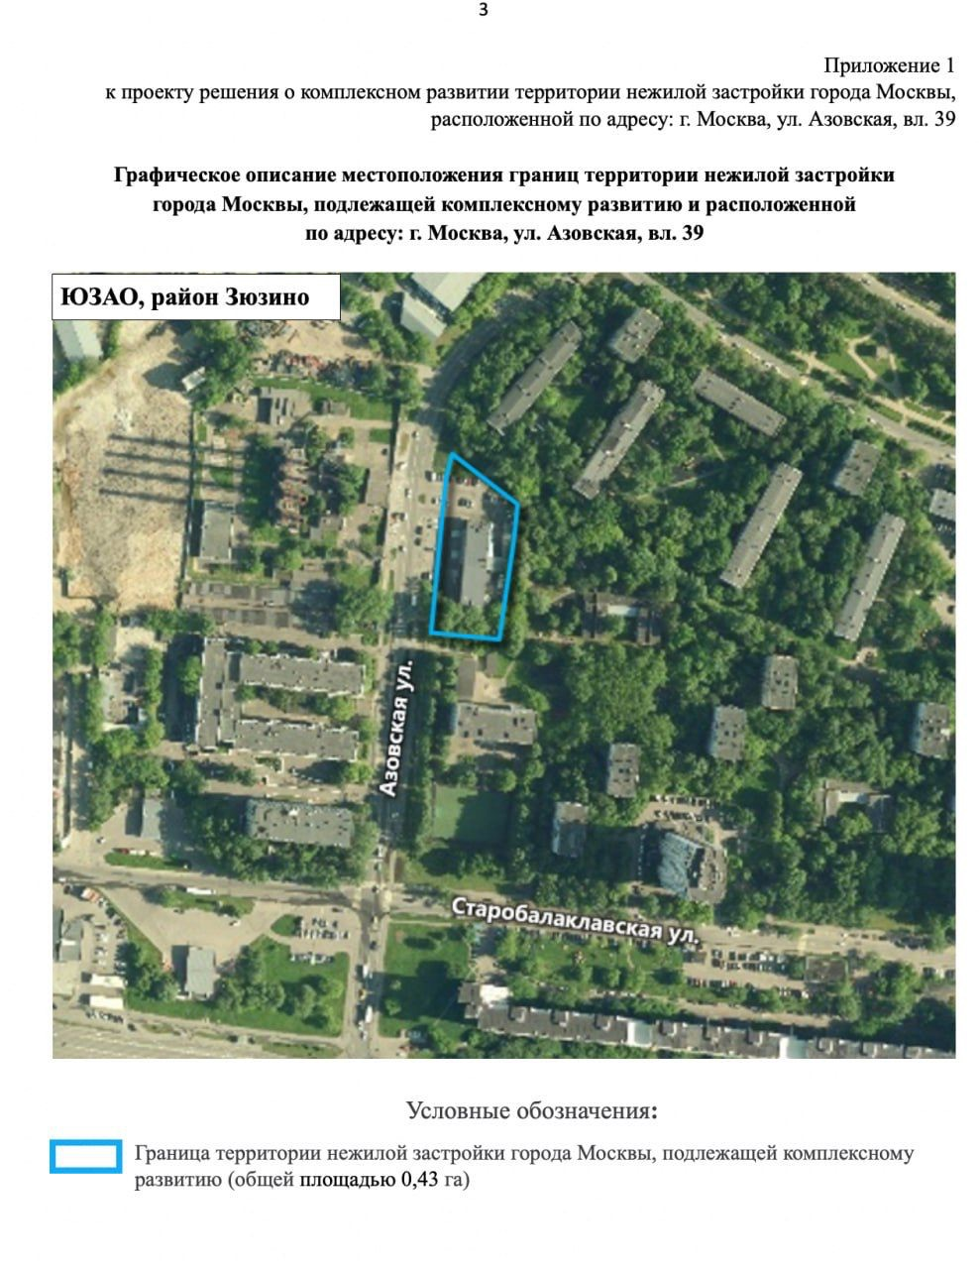
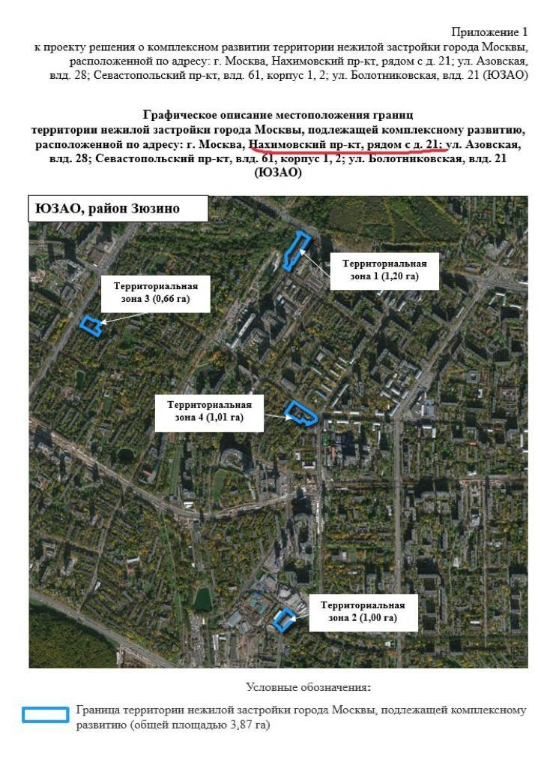

Slide 5
Договор о комплексном развитии территорий (КРТ) может предусматривать обязательство застройщика безвозмездно передать в государственную или муниципальную собственность объекты социальной инфраструктуры, построенные за его счет (п.п. 1 п. 5 ст. 68 ГрадКодекса РФ).
Договор о КРТ может предусматривать обязанность исполнительного органа государственной власти или органа местного самоуправления обеспечить строительство объектов социальной инфраструктуры (п. 7 ст. 68 ГрадКодекса РФ).
Коррупциогенные факторы – положения нормативных правовых актов, которые устанавливают необоснованно широкие пределы усмотрения или возможность необоснованного применений исключений из общих правил, а также положения, содержащие обременительные требования и тем самым создающие условия для проявления коррупции (ст. 1 172- ФЗ «Об антикоррупционной экспертизе нормативных правовых актов …»)

Slide 6
К полномочиям органов государственной власти субъектов Российской Федерации в сфере образования относится создание образовательных организаций субъектов Российской Федерации (п. 1 ст. 8 273-ФЗ «Об образовании в Российской Федерации»)
К полномочиям органов местного самоуправления муниципальных районов и городских округов по решению вопросов в сфере образования относится создание муниципальных образовательных организаций (п. 1 ст. 9 273-ФЗ «Об образовании в Российской Федерации»)
Юридическая ответственность органов власти и органов местного самоуправления за создание образовательных организаций отсутствует, вместо этого - «социальная ответственность бизнеса»

Slide 7
Правительство Российской Федерации рекомендует органам исполнительной власти субъектов Российской Федерации и органам местного самоуправления предусматривать за счет средств соответствующих бюджетов финансирование строительства объектов социального назначения, связанного с реализацией указанными органами полномочий по вопросам, относящимся к их ведению.
(п. 5 Постановления Правительства Российской Федерации от 05.05.2007г. № 265)

Slide 8
Правительство Российской Федерации рекомендует органам исполнительной власти субъектов Российской Федерации и органам местного самоуправления осуществлять выкуп объектов социального назначения, построенных за счет средств юридических лиц, осуществляющих реализацию проектов.
(п. 5 Постановления Правительства Российской Федерации от 05.05.2007г. № 265)

Slide 9
Правительство Российской Федерации рекомендует юридическим лицам, осуществляющим реализацию проектов, при выкупе органами исполнительной власти субъектов Российской Федерации и органами местного самоуправления объектов социального назначения предоставлять им отсрочку и (или) длительную рассрочку оплаты стоимости приобретаемых объектов.
(п. 6 Постановления Правительства Российской Федерации от 05.05.2007г. № 265)

Slide 10
Предъявление требований о получении в целях реализации проекта по строительству ОКС не предусмотренных в установленном порядке разрешений, заключений, документов, сведений, материалов, согласований не допускается (ч. 10 ст. 5.2. ГрадКодекса РФ)
Постановлением Правительства РФ от 25.12.2021 № 2490 утвержден исчерпывающий перечень, документов, сведений, материалов, предусмотренных нормативными правовыми актами РФ
Постановлением Правительства Москвы от 10.02.2022 № 160-ПП утвержден перечень из 9 процедур
Ответственность за необоснованные требования
законом не установлена

Slide 11
КоАП РФ по-прежнему содержит статью 14.9.1, предусматривающую лишь символическую ответственность за нарушение осуществления процедур, включенных в отмененные с 1 марта 2022 года исчерпывающие перечни процедур в сфере строительства:
Действия (бездействие) должностных лиц и органов, участвующих в оказании государственных и муниципальных услуг, которые выражены в нарушении установленных сроков процедур либо в предъявлении требований осуществить процедуру, не включенную в исчерпывающий перечень в соответствующей сфере строительства – штраф от 3 до 5 тысяч рублей.
При повторном нарушении – штраф до 50 тыс. руб. или дисквалификация на срок до двух лет.
Теория и практика сходятся в одном:
без гипотезы норма права бессмысленна,
без диспозиции – немыслима, а без санкции – бессильна.

Slide 12
Конкурсными условиями, указываемыми в решении о проведении торгов в форме конкурса, могут являться… д) цена права на заключение договора о КРТ… (п. 11 Правил проведения торгов на право заключения договора о КРТ, утв. ПП РФ от 4 мая 2021г. № 701)
Выигравшим торги на аукционе признается лицо, предложившее наиболее высокую цену
Выигравшим торги по конкурсу признается лицо, которое по заключению конкурсной комиссии, заранее назначенной организатором торгов, предложило лучшие условия (п. 4. ст. 447 ГК РФ)

Slide 13
СУЩЕСТВЕННЫЕ УСЛОВИЯ ДОГОВОРА
Договор считается заключенным, если между сторонами в требуемых а подлежащих случаях форме достигнуто соглашение по всем существенным условиям договора (п. 1 ст. 432 ГК РФ)
Существенные условия договора о КРТ включают ответственность сторон за неисполнение или ненадлежащее исполнение договора (ст. 68 ГрадКодекса РФ)
Указание в договоре о КРТ «ответственности за неисполнение или ненадлежащее исполнение обязательств, предусмотренных договором, в соответствии с законодательством РФ» не соответствует требованию о заключении соглашения по всем существенным условиям.

Slide 14
СПАСИБО ЗА ВНИМАНИЕ !
АНДРЕЙ РОМАНОВИЧ КИРСАНОВ

